Slide 1

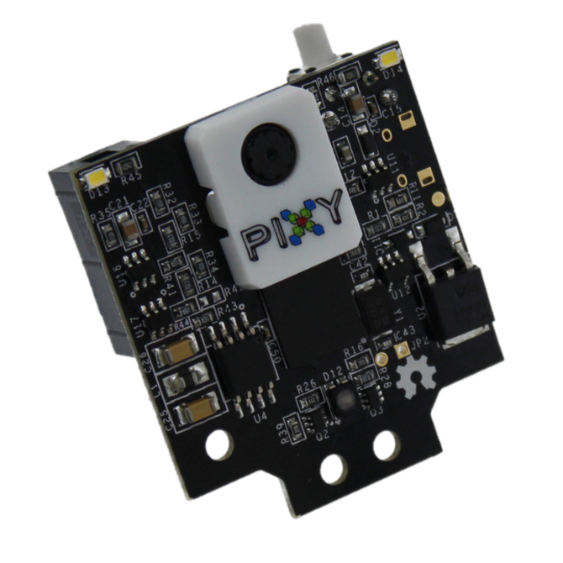
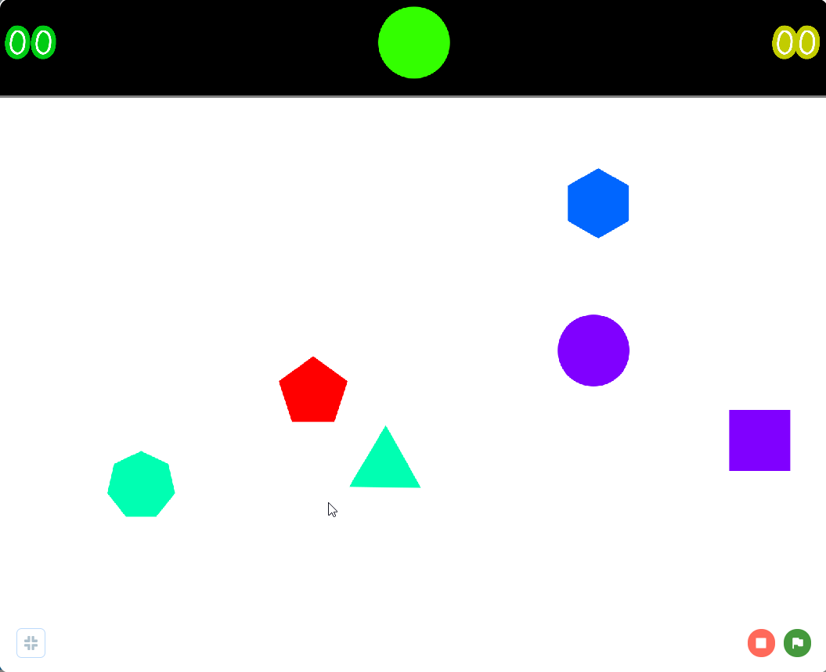
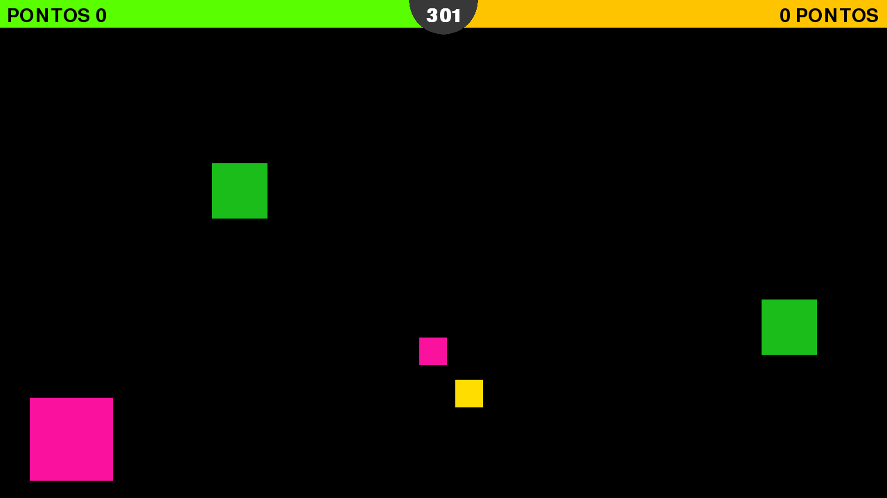


EFEITO DE UM PROGRAMA DE INTERVENÇÃO COM UM JOGO DE EXERGAME DESENVOLVIDO PARA ESTIMULAR O DESEMPENHO MOTOR DE CRIANÇAS
INTRODUÇÃO
O Coopera é um projeto de intervenção educacional criado pelo LAGESC-CEFID (Laboratório de Gênero, Educação, Sexualidade e Corporeidade) em parceria com o LARVA-CCT (Laboratory for Research on Visual Applications). O projeto consiste no desenvolvimento de um jogo sério ativo que estimule a colaboração, cooperatividade, habilidades motoras e cognitivas, além de auxiliar na aprendizagem de conteúdos básicos do Ensino fundamental, como letras, números, cores, formas, dentre outros.
MATERIAIS E MÉTODOS
O jogo consiste em doze fases cada qual com um desafio diferente onde o jogador deve ajudar o macaco Coop (ver figura 1) a voltar para sua casa. A tela do game será projetada em uma parede e o objetivo é completar os desafios propostos utilizando de uma bola para acertar os alvos indicados pelo jogo. Por exemplo, a primeira fase do Coopera (ver figura 2) consiste na criança acertar a maior quantia de formas de uma cor específica, para tal, o jogador deve arremessar a bola na posição que se encontra a forma. O jogo irá captar se o objeto foi acertado e irá distribuir os pontos, caso esse for o caso.
Inicialmente o jogo foi feito em Scratch, porém, devido a algumas limitações de tecnologia optou-se por alterar a plataforma de desenvolvimento. O jogo passou a ser desenvolvido em Python (ver figura 3), utilizando da câmera PixyCam (ver figura 4) para realizar o reconhecimento de objetos através de sua cor.
Figura 1. Coop
Figura 4. PixyCam
Figura 2. Modelo do jogo feito em Scratch
Figura 3. Projeto do jogo feito em Python
CONCLUSÕES
Os resultados da avaliação demonstraram que o jogo está adequado em relação as questões didáticas, faixa etária e enredo criativo. Observou-se que o jogo alcançou o objetivo de cooperação, e que os avaliadores o usariam em sua prática. Além disso, os avaliadores consideraram que o jogo pode despertar o interesse nas crianças, e que pode ser utilizado nos espaços educativos como uma ferramenta de desenvolvimento e aprendizagem.
REFERÊNCIAS
BOLER, S. Jogar para Aprender: tudo que você precisa saber sobre o design de jogos de aprendizagem eficazes. São Paulo: DVS. 2018
GALLAHUE, D. L. OZMUN, J. C. Compreendendo o desenvolvimento motor: bebês, crianças, adolescentes e adultos, 1. ed. São Paulo: Phorte, 2001.
HARVARD, University. Construindo o sistema de “Controle de Tráfego Aéreo” do cérebro: Como as primeiras experiências moldam o desenvolvimento das funções executivas. Estudo n 11, Center on the Developing Child , 2011. Disponível em http://www.developing.childharvard.edu.
MATSUMOTO, L. E.; CAMPOS, L. M. L. Favorecendo a cooperação entre crianças: relato de uma experiência. Revista Simbio-Logias, v. 1, 2008. p. 200-213.
Bolsista: Thiago Luiz Watambak
Orientador: Fernando Luiz Cardoso
Bolsista: PIBIC - CNPq

